Slide 1
Het voornaamwoord (pronomen)
J. Grambličková

Slide 2
Wat zijn voornaamwoorden?
Nederlands | Grammaticale term | Tsjechisch
Zelfstandige naamwoorden | Substantieven | Podstatná jména
Bijvoeglijke naamwoorden | Adjectieven | Přídavná jména
Voornaamwoorden | Pronomen | Zájmena
Telwoorden | Numeralia | Číslovky
Werkwoorden | Verba | Slovesa
Bijwoorden | Adverbia | Příslovce
Voorzetsels | Preposities | Předložky
Voegwoorden | Conjuncties | Spojky
Tussenwerpsels | Interjecties | Částice
Lidwoorden | Partikels | Členy

Slide 3
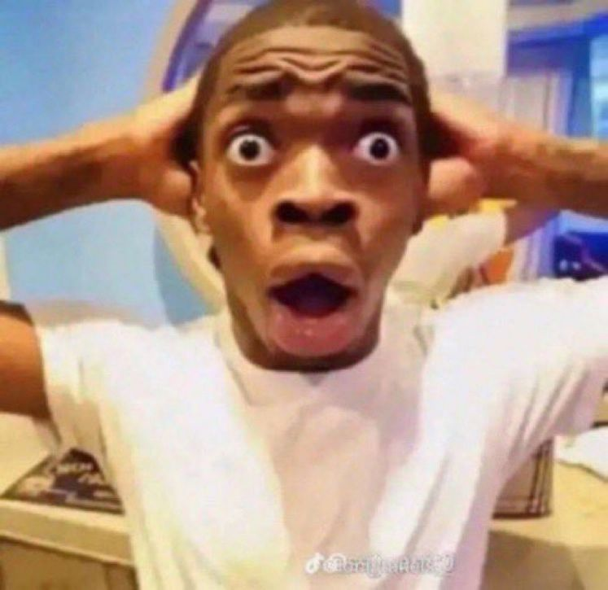
Wat zijn voornaamwoorden
Ze hebben zelf niet echt betekenis
Ze verwijzen naar woorden die wel betekenis hebben
Ze maken onze gesprekken en teksten efficiënter -> we hoeven niet hetzelfde woord meerdere keer te gebruiken
Voorbeeld
We zeggen:
Ik heb een examen geslaagd maar het was niet te moeilijk.
In plaats van:
Ik heb een examen geslaagd maar het examen was niet te moelijk.
-> dus precies 6 woorden efficiënter

Slide 4
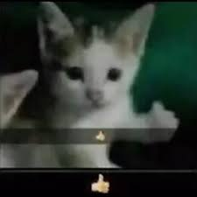
Kennen jullie somige voornaamwoorden?
Mijn
Ik
Die
Ons
Iedereen
Welke
Me
Elkaar
Jullie
Wat
ze zijn niet dezelfde ↓
er zijn verschillende soorten voornaamwoorden

Slide 5
Persoonlijke voornaamwoorden pronomen personale
Verwijzen naar levende wezens of zaken, zonder die verder bij de naam te noemen
Ik, jou, hem, zij, we enz.
De vorm hangt af van: de persoon en getal (eerste, tweede, derde persoon; enkelvoud en meervoud)
de syntactische functie (onderwerps- en niet- onderwerpsvoormen)
de nadruk (volle en gereduceerde vormen)
het gebruik in een gesprekssituatie (je- en u -vormen)
het genus (mannelijk, vrouwelijk, onzijdig)

Slide 6
Persoonlijke voornaamwoorden

Slide 7
Wederkerende voornaamwoorden reflexief pronomen
Verwijzen bijna altijd terug naar het onderwerp van de zin.
Ze komen met rexlexieve werkwoorden. (zich voelen, zich haasten, zich vervelen, …)
Ik voel me niet goed vandaag.
Jullie hebben je vergist.
Bij het snijden van de aardappels heb ik me(zelf) gesneden.
Jan wast zich / Jan wast hem ->welk van deze is wederkerende?
↑
Jan wast zichzelf – Jan is dus het onderwerp en zich is het lijdend voorwerp.
Jan wast hem – als hem gebruikt is, het betekent dat Jan iemand anders wast.
____________
Bij u kan zowel u(zelf) als zich(zelf) gebruikt worden
U kunt u/zich bij de balie aanmelden.
->Als er twee keer u achter elkaar staat, ziet het er niet zo prachtig uit. Daarom krijgt „meldt u zich bij de balie“ de voorkeur.

Slide 8
Wederkerende voornaamwoorden

Slide 9
Wederkerig naamwoord reciprook pronomen
elkaar is het wederkerige naamwoord
Formele variant: elkander
Informele variant: mekaar
Tussen 2 personen, wat een doet in de richting van de ander, doet die ander tegelijkertijd ook in de richting van die ene
We hebben elkaar net gemist.

Slide 10
Bezittelijke voornaamwoorden possessief pronomen
Er is een bepaalde relatie tussen een persoon, ding, dier of een instantie en een zelfstandig naamwoord.
Zijn fiets -> iemand is de eigenaar van een fiets.
Zefstandige Niet-zelfstandige
- met de/het ervoor
Is jouw glas al leeg? Zijn dat haar schoenen of de jouwe?
Onze vakantie was geweldig. Daar zijn hun jassen, maar waar zijn de onze?
Jullie verhaal was niet zo geloofwaardig.
___________
Let op het geslacht van het woord.
Zijn – mannelijke en onzijdige woorden Haar – vrouwelijke woorden

Slide 11
Bezittelijke naamwoorden possessief pronomen

Slide 12
Aanwijzende voornaamwoorden demonstratief pronomen
Verwijzen nadrukkelijker naar personen of zaken dan andere voornaamwoorden↓
Is Joost er al? Nee, die heb ik nog niet gezien.
-Ik heb Joost nog niet gezien, maar iemand anders wel. -> nadruk op Joost
Aanwijzende voornammwoorden kunnen zelfstandig en niet-zelfstandig gebruikt worden.
Zelfstandig Niet-zelfstandig
Is Joost er al?Nee, die heb ik nog niet gezien. Dat meisje kan heel goed zingen.
Ik zou dat niet zo moeilijk uitleggen. Zo‘n huis is niet voor iedereen.
Willen jullie deze chocolaatjes, of heb je Ik heb precies datgene geleerd wat ik wilde
liever zulke? leren.

Slide 13
Aanwijzende voornaamwoorden demonstratief pronomen
Niet-zelfstandige aanwijzende voornaamwoorden
Zelfstandige aanwijzende voornaamwoorden

Slide 14
Vragende voornaamwoorden interrogatief pronomen
Voornaamwoorden waarmee iets wordt gevraagd.
Zelfstandige Niet-zelfstadige
- passen zich aan aan het zelfstandig naamwoord dat erop volgt
Wie is dat? Ik ken hem niet. Welk boek zal ik kopen?
Wat zeg je? Wat voor een ding is dit?
_______
Bijwoorden worden ook gebruikt als vragende woorden, maar ze blijven nog steeds bijwoorden.
Waarom heb je dat gedaan?
Waneer moeten we gaan om op tijd te zijn?

Slide 15
Vragende voornaamwoorden interrogatief pronomen
Niet-zelfstandige vragende voornaamwoorden
Zelfstandige vragende voornaamwoorden

Slide 16
Betrekkelijke voornaamwoorden relatief pronomen
Ze hebben behalve aanwijzende functie ook een zinsverbindende functie.
Er zijn mensen die al 30 jaar getrouwd zijn.
De politici wie de vraag was voorgelegd, spraken zich duidelijk uit.
Het boek dat ik lees, is erg spannend.

Slide 17
Betrekkelijke voornaamwoorden relatief pronomen
Die – verwijst naar de-woorden en meervoudsvormen
Wie – verwijst naar personen
Dat – verwijst naar het-woorden
Wat – verwijst naar hele zinnen
Wat/dat – verwijzing naar onbepaalde woorden, beide juist
Wie/wat – kunnen aan het begin van een zin staan
Welke – verwijzing naar de-woorden en meervoudsvormen, maar in meeste gevallen te formeel

Slide 18
Onbepaalde voornaamwoorden indefiniet pronomen
Het zijn algemene verwijzingen, waarbij het aantal of een identiteit van iets of iemand niet verder gespecifeerd wordt.
Iedereen kan dit liedje zingen.
We hebben allemaal het huiswerk gedaan.
Ieder kind leert op school rekenen en schrijven.
Sommige mensen houden van klassieke muziek, andere niet.
_______
Ook wat is een onbepaalde voornaamwoord als het voor een ontelbaare zelfst. naamwoord staat
Doe wat zuiker in.

Slide 19
Uitroepend voornaamwoorden exclamatief pronomen
Ze staan aan het begin van uitroepende zinnen
Ze hebben een intensiverende functie
Wat een mooie foto van je kind!
Zo‘n lief meisje toch!
Zulke heethoofden! Doe maar rustig op!

Slide 20
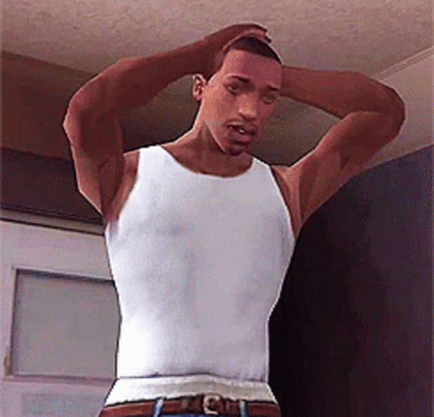
oefeningetje

Slide 21
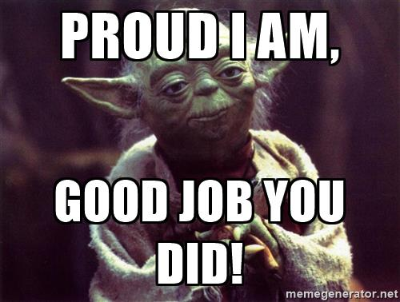
oefeningetje
Ik ben van plan een thee te drinken en doe wat honing in.
persoonlijk onbepaald
Deze laptop is sneller dan die oude computer.
aanwijzend
Ik haast me elke dag als ik met die fiets moet gaan.
wederkerend onbepaald aanwijzend
Welk boek heb je vorige week gelezen?
vragend
Zij is niet naar het feestje met haar man gekomen.
persoonlijk bezittelijk
De persoon die naast me zit is een goede vriend van mijn broer.
betrekkelijk bezittelijk
Wat een prachtige trui dat je aan hebt!
uitroepend betrekkelijk
We hebben veel speletjes met elkaar gespeeld.
wederkerig
aanwijzend
betrekkelijk
bezittelijk
onbepaald
persoonlijk
uitroepend
vragend
wederkerend
wederkerig
Kleine hulp

Slide 22
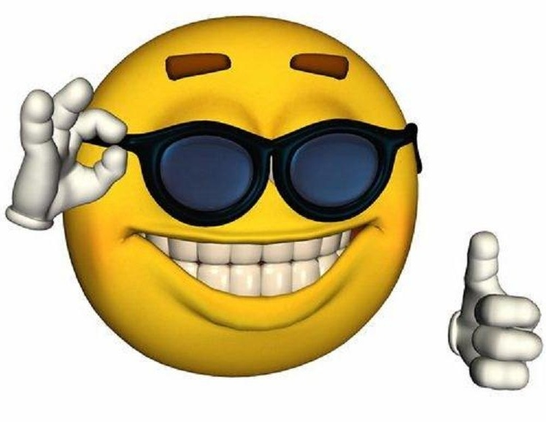
Dankjewel voor jullie (bezettelijk) aandacht
gemaakt met behulp van deze websites:
Onze Taal
https://onzetaal.nl/taalloket/voornaamwoord
ANS – Algemene Nederlanse Spraakkunst
https://e-ans.ivdnt.org/topics/pid/ans05lingtopic

